Slide 1


Unidad 7: POO Avanzado
Introducción a la Programación y Computación 1
Escuela de Ingenieria de Ciencias Y Sistemas
Facultad de Ingenieria
Universidad de San Carlos de Guatemala

Slide 2





Agenda
Miembros estáticos y de instancia
RECORDATORIOS
Referencia “This”
Serialización
Clases abstractas
Interfaces
</>
Hilos

Slide 3
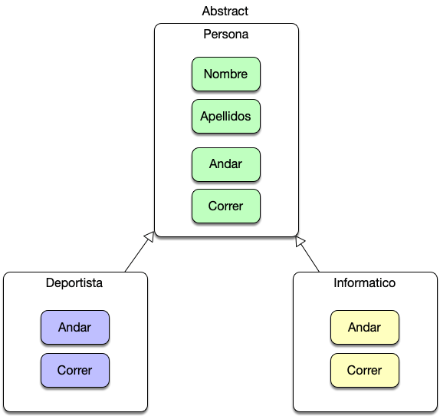
Clases Abstractas
Una clase abstracta es una clase que no puede ser instanciada directamente y que puede contener métodos abstractos (sin implementación) y métodos concretos (con implementación). Propósito: Proporcionar una estructura base para otras clases que la extiendan.

Slide 4

Propósito
Proporcionar una estructura base para otras clases que la extiendan.

Slide 5



Características
Puede tener variables y métodos concretos.
Puede tener métodos abstractos que obliguen a las subclases a implementarlos.
Se utiliza cuando hay comportamientos comunes entre varias clases pero también comportamientos específicos.

Slide 6
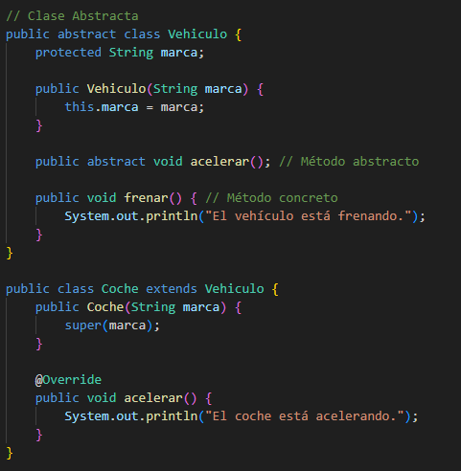
Ejemplo

Slide 7
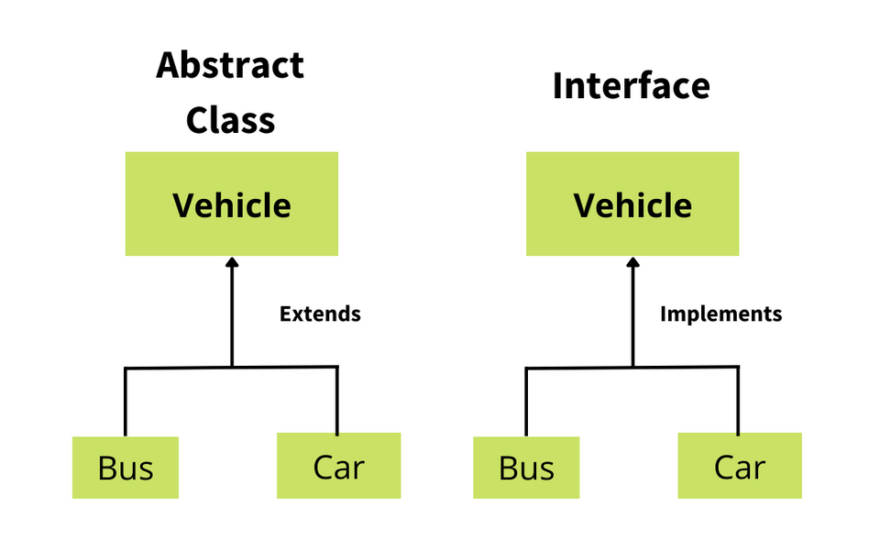
Interfaces
Una interfaz es una colección de métodos abstractos y constantes (final y static) que define un contrato para las clases que la implementan.

Slide 8

Propósito
Proporcionar una forma de lograr la abstracción total y permitir la implementación múltiple.

Slide 9
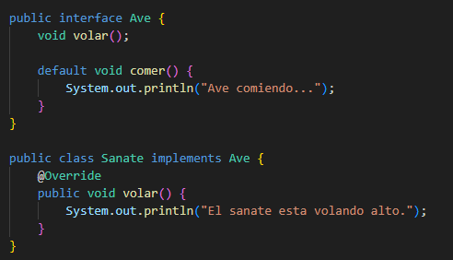
Ejemplo

Slide 10
Característica | Clase Abstracta | Interface
Instanciar | No se puede instanciar | No se puede instanciar
Métodos | Tiene métodos concretos | Solo métodos abstractos
Variables | Tiene variables normales | Solo constantes (final)
Herencia | Hereda de una sola clase | Implementa múltiples interfaces
Uso | Comportamiento común parcial | Contrato completo
Clase Abstracta Vs. Interface

Slide 11
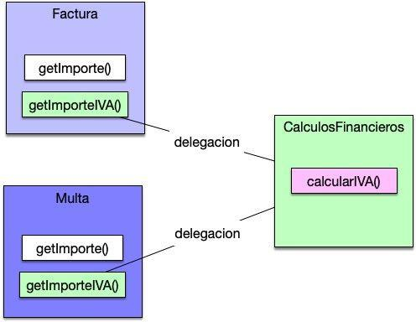
Miembros Estáticos y de Instancia

Slide 12
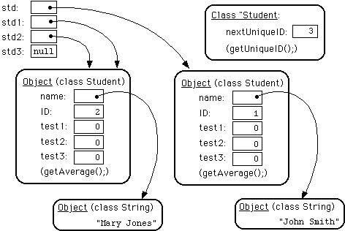
Miembros de Instancia
Son variables y métodos asociados a una instancia específica de una clase.

Slide 13


Características
Cada objeto tiene su propia copia de los miembros de instancia.
Se acceden mediante una referencia a un objeto.

Slide 14
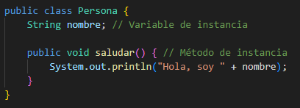
Ejemplo

Slide 15
Características
Compartidos entre todas las instancias de la clase.
Se acceden directamente mediante el nombre de la clase.

Slide 16
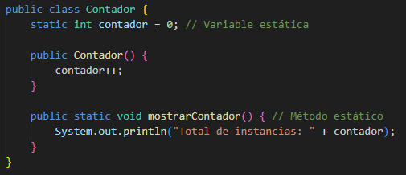
Ejemplo

Slide 17
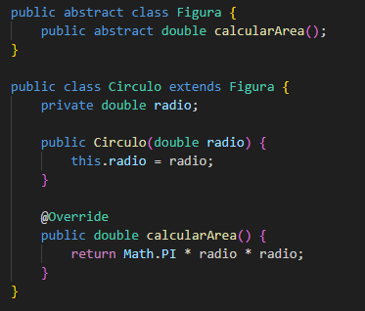
Implementación de Clases Abstractas
Las subclases deben implementar todos los métodos abstractos de la clase abstracta.

Slide 18
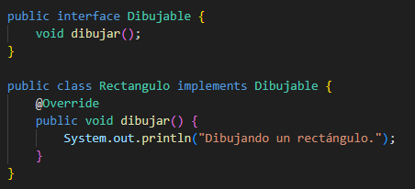
Las clases que implementan una interfaz deben proporcionar implementaciones para todos sus métodos.
Implementación de Interfaces

Slide 19


Referencia
“This”

Slide 20
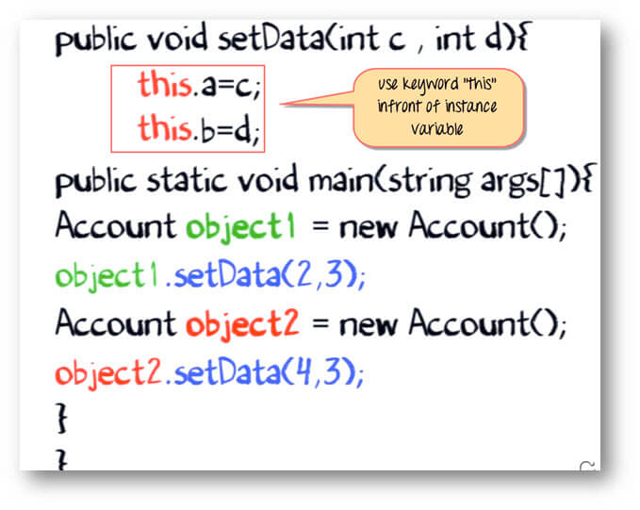
This
En Java, la palabra clave this es una referencia al objeto actual cuyo método se está llamando.

Slide 21
Desambiguación de Sombreado de Campos
Referencia a Constructores de la Misma Clase
Como y Cuando Usarlo
Pasar this como Parámetro
Devolver this
La Palabra Clave this Dentro de la Clase Interna

Slide 22
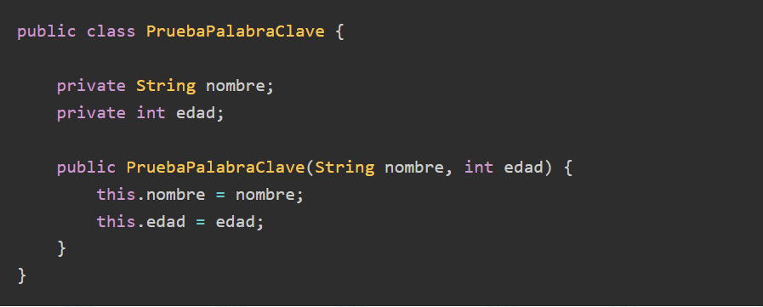
Desambiguación de Sombreado de Campos
La palabra clave this es útil para desambiguar y diferenciar las variables de instancia de los parámetros locales. La razón más común es cuando tenemos parámetros de constructor con el mismo nombre que los campos de instancia:

Slide 23
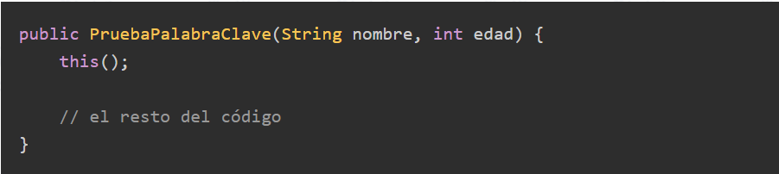
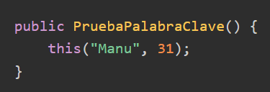
Desde un constructor, podemos usar this() para llamar a un constructor diferente de la misma clase. Aquí, usamos this() para la concatenación de constructores y reducir el uso de código.
El caso de uso más común es llamar a un constructor por defecto desde un constructor parametrizado
O podemos llamar al constructor parametrizado desde el constructor sin argumentos y pasar algunos argumentos
Referencia a Constructores de la Misma Clase

Slide 24
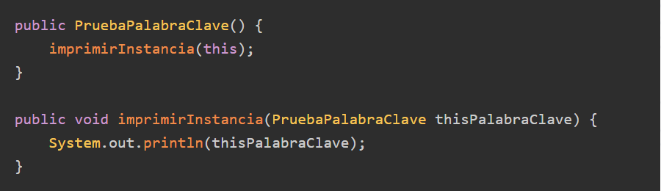
Pasar this como Parámetro

Slide 25
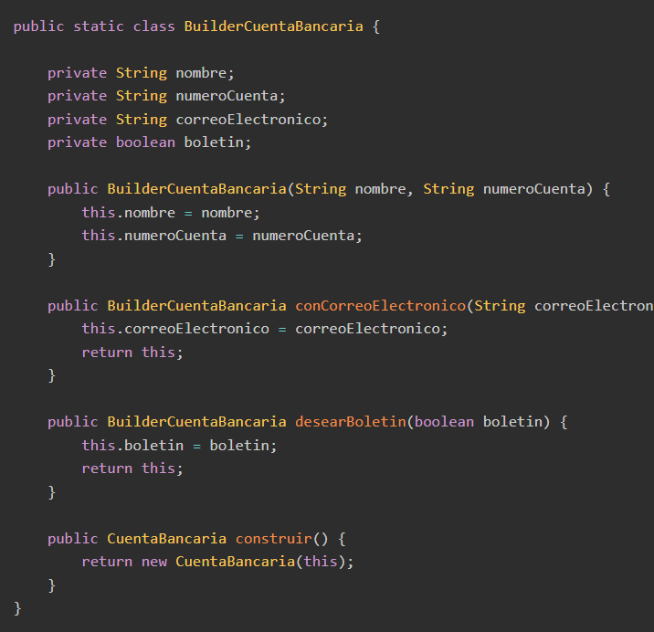
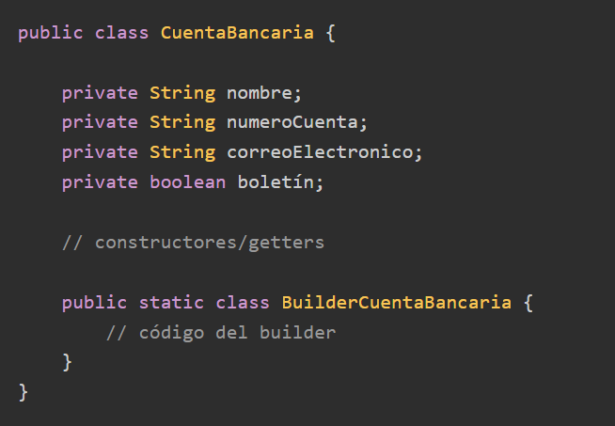
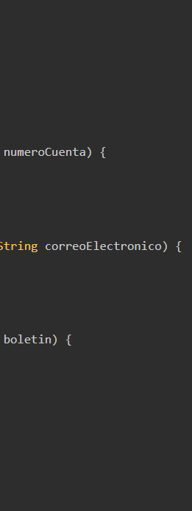
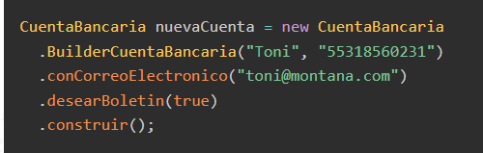
También podemos usar la palabra clave this para devolver la instancia de la clase actual desde el método.
Devolver this

Slide 26
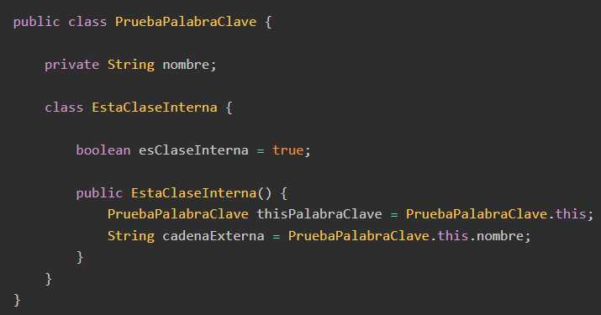
La Palabra Clave this Dentro de la Clase Interna

Slide 27
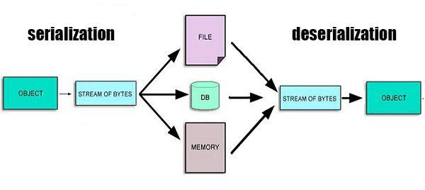
Serialización de Objetos
La serialización es el proceso de convertir un objeto en una secuencia de bytes para almacenarlo o transmitirlo. La deserialización es el proceso inverso.

Slide 28


Funcionamiento
Serialización
Deserialización
Marcar la clase con implements Serializable.
Usar ObjectOutputStream para escribir el objeto en un archivo o flujo.
Usar ObjectInputStream para leer el objeto desde un archivo o flujo.

Slide 29
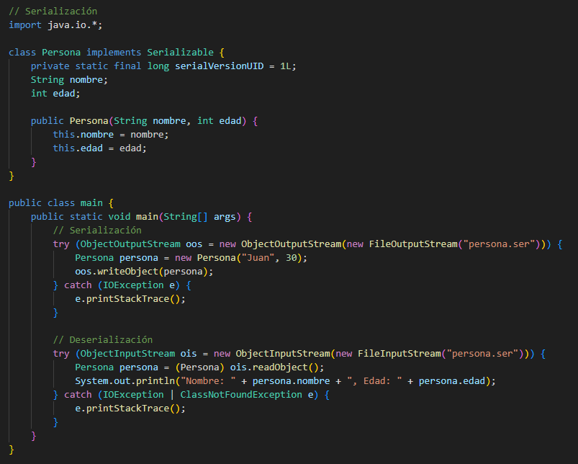
Ejemplo

Slide 30

Hilos

Slide 31
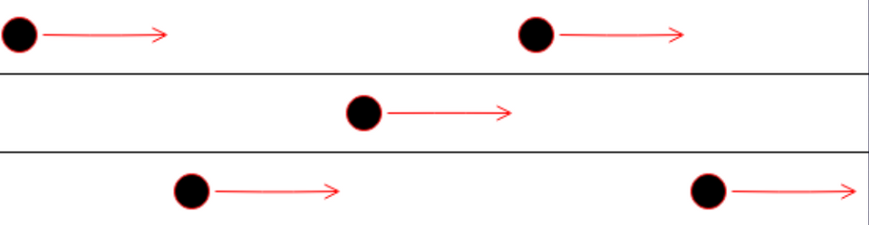
La concurrencia se refiere a la capacidad de un sistema para manejar múltiples tareas al mismo tiempo de manera intercalada. Aunque las tareas no necesariamente se ejecutan simultáneamente, el sistema las organiza de tal forma que avancen de manera aparente simultánea. La concurrencia es útil para gestionar múltiples operaciones en un mismo núcleo de procesamiento.
Concurrencia

Slide 32
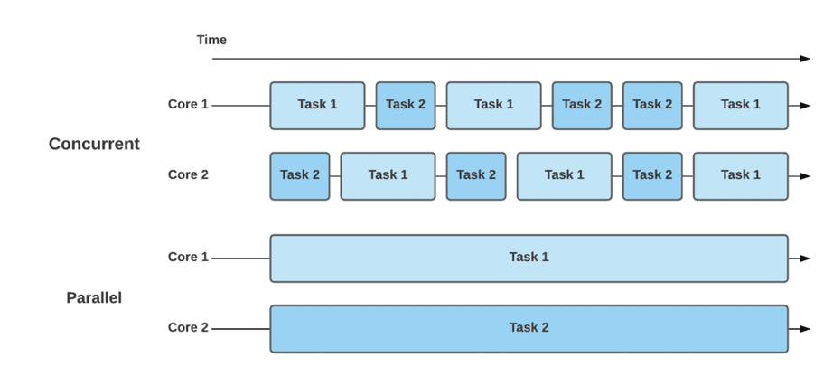
El paralelismo implica la ejecución simultánea de múltiples tareas, utilizando varios núcleos o procesadores. En este caso, las tareas realmente se ejecutan al mismo tiempo en hardware diferente. El paralelismo es ideal para acelerar el procesamiento de grandes volúmenes de datos.
Paralelismo

Slide 33
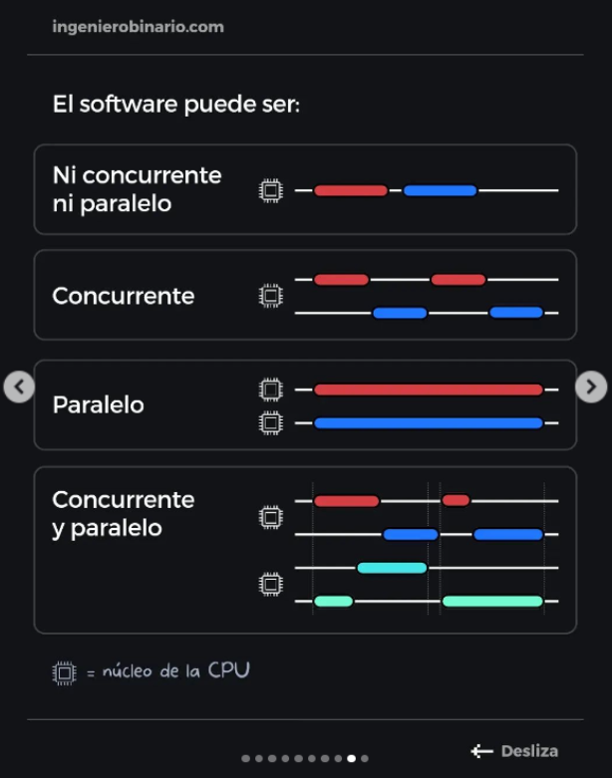
Ejemplo
https://www.instagram.com/p/C-6JbX3Ojfm/?img_index=1

Slide 34

Proceso
Es una instancia en ejecución de un programa de computadora. Puede incluir el código ejecutable, datos, variables de entorno, asignaciones de memoria, recursos del sistema operativo y otros atributos que describen el estado de ejecución del programa.

Slide 35
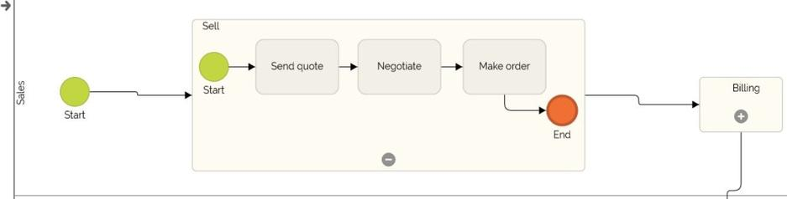
Es una secuencia de instrucciones que puede ser ejecutada por un procesador de manera independiente de otros subprocesos. Los subprocesos comparten recursos con otros subprocesos del mismo proceso, lo que permite la ejecución de múltiples tareas de manera concurrente.
Sub-Proceso

Slide 36
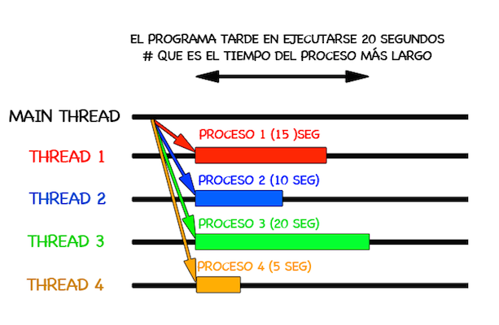
Definición de Hilos
En sistemas operativos, un hilo (del inglés thread), proceso ligero o subproceso, es una secuencia de tareas encadenadas muy pequeña que puede ser ejecutada por un sistema operativo. La destrucción de los hilos antiguos por los nuevos es una característica que no permite a una aplicación realizar varias tareas a la vez (concurrentemente). Los distintos hilos de ejecución comparten una serie de recursos tales como el espacio de memoria, los archivos abiertos, la situación de autenticación, etc. Esta técnica permite simplificar el diseño de una aplicación que debe llevar a cabo distintas funciones simultáneamente.

Slide 37
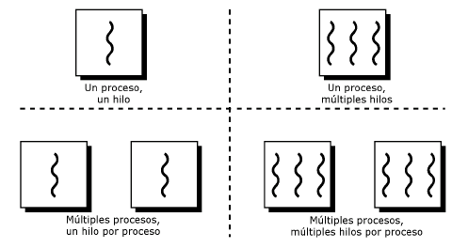
Hilos
Un hilo es simplemente una tarea que puede ser ejecutada al mismo tiempo que otra tarea.
Algunos lenguajes de programación tienen características de diseño expresamente creadas para permitir a los programadores lidiar con hilos de ejecución (como Java o Delphi). Otros (la mayoría) desconocen la existencia de hilos de ejecución y estos deben ser creados mediante llamadas de biblioteca especiales que dependen del sistema operativo en el que estos lenguajes están siendo utilizados (como es el caso del C y del C++).

Slide 38
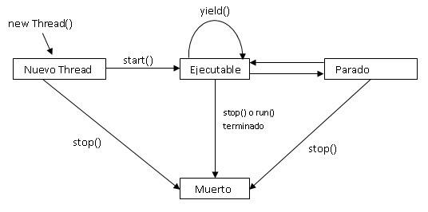
Ciclo de Vida
Siempre se inicializa el hilo.
El hilo inicia cuando se le indica.
El hilo se le considera muerto cuando terminó su ejecución o la detuvimos manualmente.
El estado de parado, son pausas consecutivas en el hilo.

Slide 39





Puntos Clave de Hilos
Hilo Principal (Main Thread): Cuando ejecutas una aplicación de Java, se crea automáticamente un hilo principal que inicia la ejecución del programa. El método main de la clase principal se ejecuta en este hilo.
Creación de Hilos: Puedes crear hilos adicionales en Java de varias maneras, pero una de las más comunes es extender la clase Thread o implementar la interfaz Runnable. Los hilos creados de esta manera pueden realizar tareas en segundo plano y ejecutar código en paralelo.
Paralelismo y Concurrencia: Los hilos pueden usarse para lograr el paralelismo (donde las tareas se ejecutan verdaderamente simultáneamente en múltiples núcleos de CPU) o para la concurrencia (donde las tareas se alternan en la CPU para simular la simultaneidad). Java proporciona una API de concurrencia rica que facilita la administración de hilos y la sincronización de acceso a recursos compartidos.
Sincronización: La programación multihilo puede llevar a problemas de sincronización, como condiciones de carrera o bloqueos. Java ofrece mecanismos de sincronización, como synchronized y objetos bloqueo (Lock), para garantizar el acceso seguro a recursos compartidos entre hilos.

Slide 40



Estados de Hilos
Creación: Cuando se crea un proceso se crea un hilo para ese proceso.
Bloqueo: Cuando un hilo necesita esperar por un suceso, se bloquea (salvando sus registros de usuario, contador de programa y punteros de pila).
Desbloqueo: Cuando el suceso por el que el hilo se bloqueó se produce, el mismo pasa a la final de los Listos.
Terminación: Cuando un hilo finaliza se liberan tanto su contexto como sus columnas.

Slide 41

Creación de hilos
¿Cómo usar hilos en JAVA?

Slide 42
Hilos en Java
En Java, un "thread" (o hilo) es una unidad básica de ejecución que forma parte de un proceso más grande. Cada programa de Java se ejecuta en al menos un hilo, que generalmente se denomina "hilo principal" o "main thread". Los hilos permiten que una aplicación realice múltiples tareas de manera simultánea o en paralelo, lo que mejora la eficiencia y la capacidad de respuesta de la aplicación

Slide 43

Opción 1: Clase Thread
Thread es una clase en Java que implementa la interfaz “Runnable”. Esta clase permite ejecutar como un hilo, tanto un proceso definido en su método “run” cuando se hereda, y al llamar a su método “start”.

Slide 44
Pasos para la creación de un hilo con Thread
Crear una clase
Heredar la clase “Thread”.
Sobreescribir el método “run”
Instanciar la clase
Llamar al método “start”

Slide 45

Opción 2:
Interfaz Runnable
Esta interfaz contiene el método “run”, el cual es ejecutado como hilo dentro por el método “start” de un objeto de la clase “Thread”.

Slide 46
Pasos para la creación de un hilo con Runnable
Crear una clase
Implementar la interfaz “Runnable”
Sobreescribir el método “run”
Instanciar la clase
Crear un nuevo objeto “Thread”, y pasar como parámetro al constructor, la instancia de la clase que implementa “Runnable”
Llamar al método “start” de la instancia de “Thread”

Slide 47
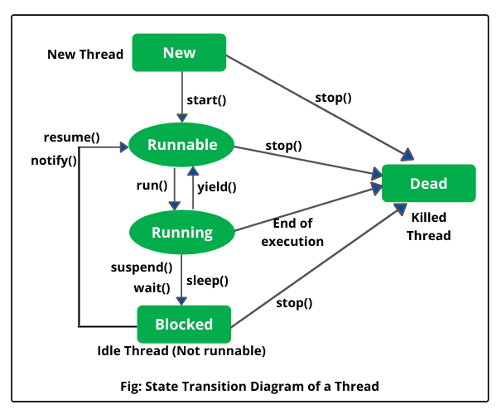
start(): Indica iniciar una tarea. Se invoca con el método run().
run(): Cuerpo de una tarea o hilo de ejecución. Es un llamado por el método start().
sleep(long): Provoca que la tarea en curso entre en pausa durante un número de milisegundos indicado por “long”.
stop(): Detiene la ejecución de una tarea y la destruye.
suspend(): Detiene la ejecución sin destruir la tarea del sistema ni el estado de la tarea.
resume(): Continua la ejecución desde donde se habia suspendido.
Métodos Comunes

Slide 48

Multi-Hilos en Java
Una de las características de Java es que es multi-hilo. Esto significa que provee librerías e interfaces nativas para implementar el threading en sus aplicaciones.

Slide 49
Los hilos se utilizan para mejorar la capacidad de respuesta de las aplicaciones y aprovechar la capacidad de procesamiento multicore de las CPU modernas. Se utilizan en aplicaciones que requieren ejecución simultánea de tareas, como aplicaciones gráficas, servidores web, aplicaciones de red y mucho más.
Los hilos en Java son unidades de ejecución que permiten que las aplicaciones realicen tareas concurrentes y paralelas. El uso adecuado de hilos puede mejorar el rendimiento y la eficiencia de las aplicaciones, pero también plantea desafíos de concurrencia que deben abordarse con cuidado. Java proporciona herramientas y bibliotecas para trabajar de manera segura y eficaz con hilos.
Beneficios

Slide 50
Herramientas en java para Multihilos
Threads
Synchronized
Atomic
ReentrantLock

Slide 51
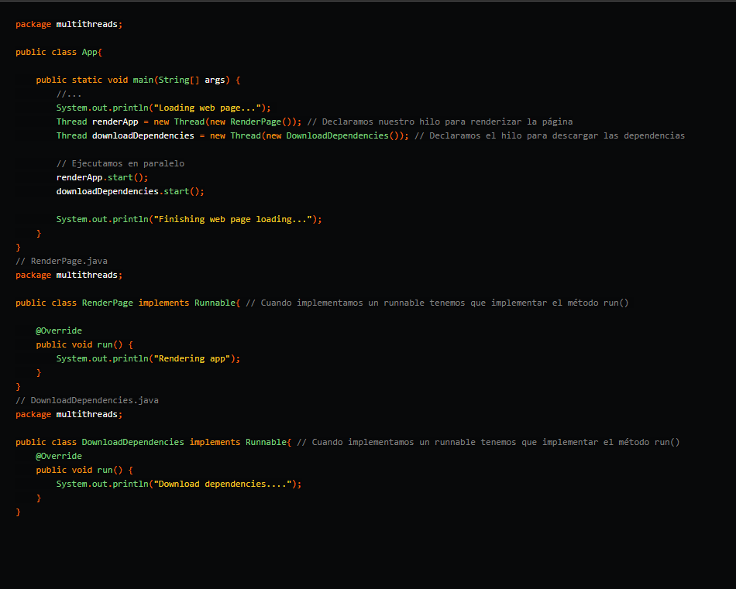
Threads
Para la implementación de threads Java nos provee una suite de clases como por ejemplo la interfaz Runnable para crear elementos que van a correr en hilos, y justamente la clase thread que ejecuta los hilos.

Slide 52
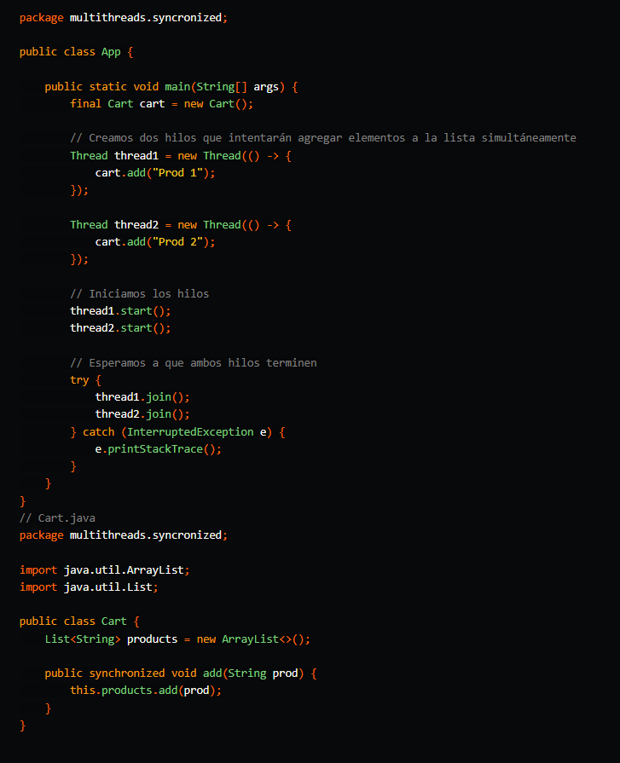
La palabra clave synchronized se utiliza para crear bloques de código o métodos que están sincronizados o bloqueados, lo que significa que solo un hilo (thread) puede acceder a ese código o método a la vez. Esta característica se utiliza en programación concurrente para evitar problemas de concurrencia, como condiciones de carrera y accesos simultáneos a datos compartidos, que pueden llevar a comportamientos inesperados y errores en aplicaciones multi-hilo.
Synchronized

Slide 53
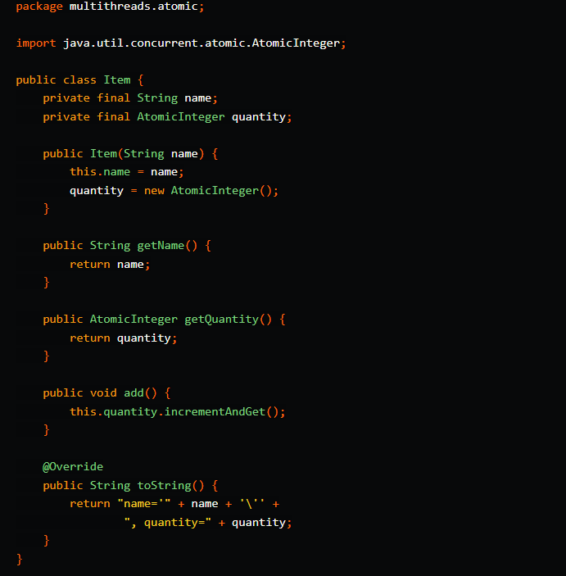
Atomic
Los tipos atómicos en Java, como AtomicInteger, AtomicLong, y AtomicReference, se utilizan para realizar operaciones de manera atómica, lo que significa que garantizan que ninguna otra operación se puede ejecutar al mismo tiempo en el mismo dato, evitando problemas de concurrencia.

Slide 54
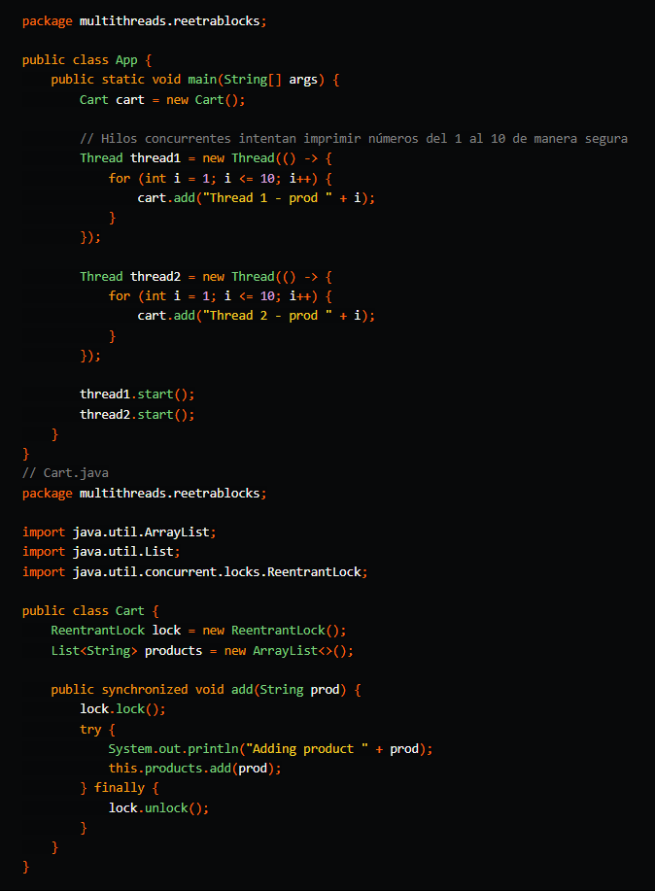
ReentrantLock en Java es una implementación de la interfaz Lock que proporciona un mecanismo más flexible y poderoso para sincronización de hilos en comparación con synchronized blocks o métodos. A diferencia de synchronized, ReentrantLock permite la reentrada, lo que significa que un hilo que ya tiene el candado (lock) puede volver a adquirirlo sin causar un bloqueo, lo que es útil en situaciones específicas.
ReentrantLock

Slide 55
CONCEPTOS CLAVE APRENDIDOS
Clases Abstractas
Interfaces
Miembros Estaticos
Miembros de Instancia
This
Serializacion
Definicion de Hilos
Concurrencia
Paralelismo

Slide 56

¡GRACIAS POR SU ATENCIÓN!
DUDAS
RECUERDA QUE TENEMOS NUESTRO FORO SEMANAL DONDE PUEDES CONSULTAR CUALQUIER DUDA QUE TE SURJA EN LA SEMANA

